Slide 1



Выпадающий список в EXCEL
Подготовили:
Глинский Никита Алексеевич
Григорьев Данила Русланович
Пашковский Арсений Михайлович
Проскуряков Дмитрий Олегович

Slide 2



Удобство использования выпадающего списка.
Выпадающий список позволяет выбирать значение из уже предустановленных вариантов, которые можно легко изменить или дополнить. Это особенно полезно, когда необходимо заполнить ячейки большой таблицы или формы с определенными значениями.

Slide 3



Варианты реализации выпадающего списка.
При создании списка существует три варианта его реализации.
1 вариант
2 вариант
3 вариант
Значения списка размещаются в диапазоне ячеек, выпадающий список создается на другом листе, дальше проделываются аналогичные 2 варианту действия.
Ввод значения через само поле через “,”.
Значения списка размещаются в диапазоне ячеек, а затем указывается ссылка на этот диапазон.

Slide 4
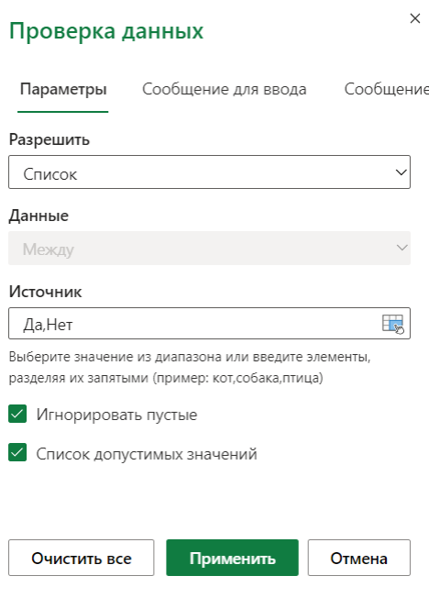
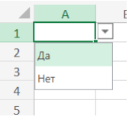
Пример первого варианта реализации выпадающего списка.

Slide 5
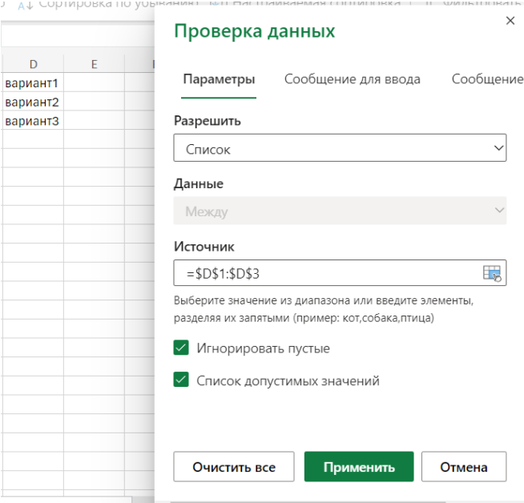
Пример второго варианта реализации выпадающего списка.

Slide 6
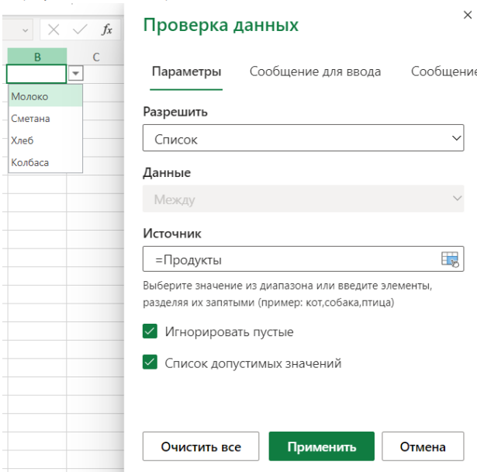
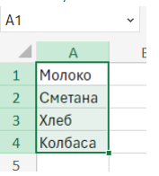
Пример третьего варианта реализации выпадающего списка.

Slide 7



Вывод
Выпадающий список представляет собой комбинированный элемент управления, который отображается в ячейке таблицы и содержит список вариантов, из которых можно выбрать один.
Использование выпадающих списков в Excel может упростить работу с данными и повысить их точность, а также сэкономить время при вводе большого количества информации. Любой пользователь, работающий с таблицами и калькуляциями в Excel, найдет в выпадающих списках мощный инструмент для работы с данными.

Slide 8
СПАСИБО ЗА ВНИМАНИЕ!

